Slide 1

«Учим звуки и буквы»

Slide 2
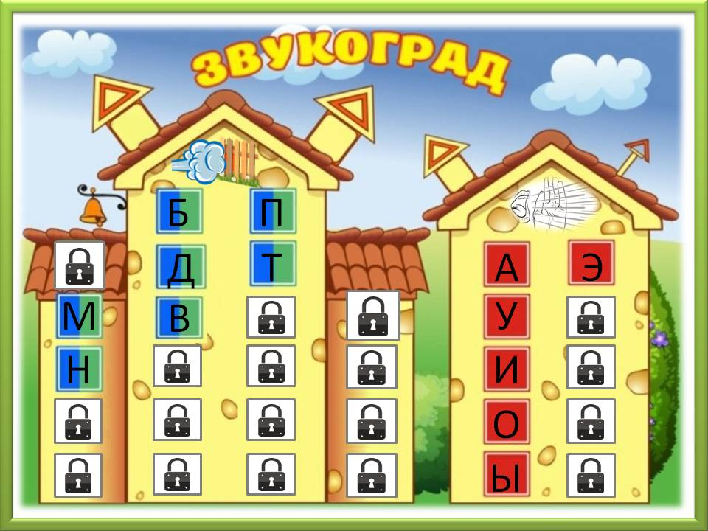


Slide 3
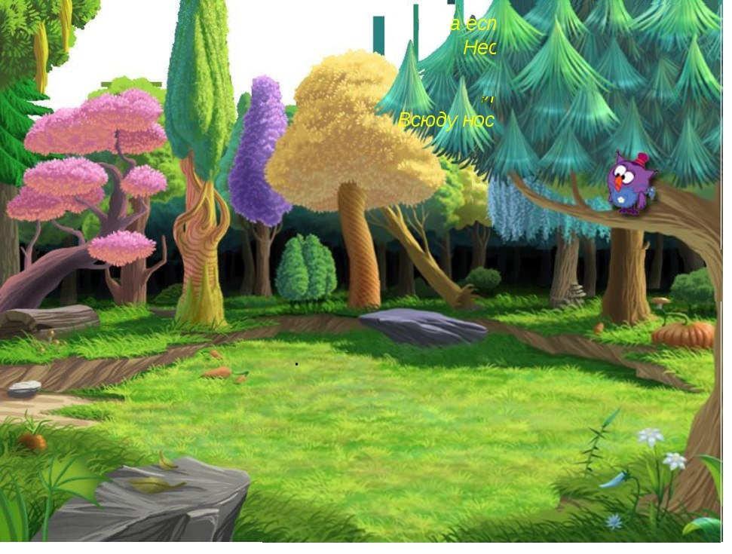

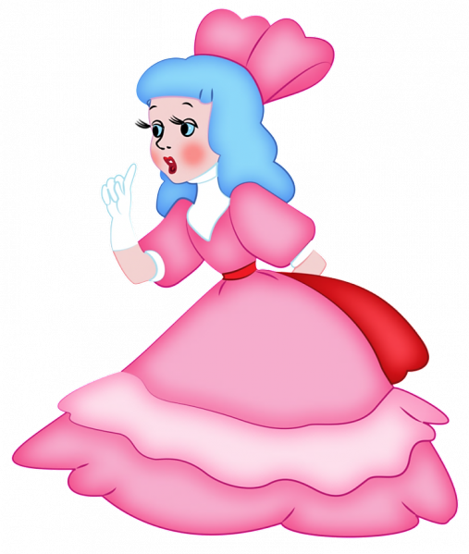
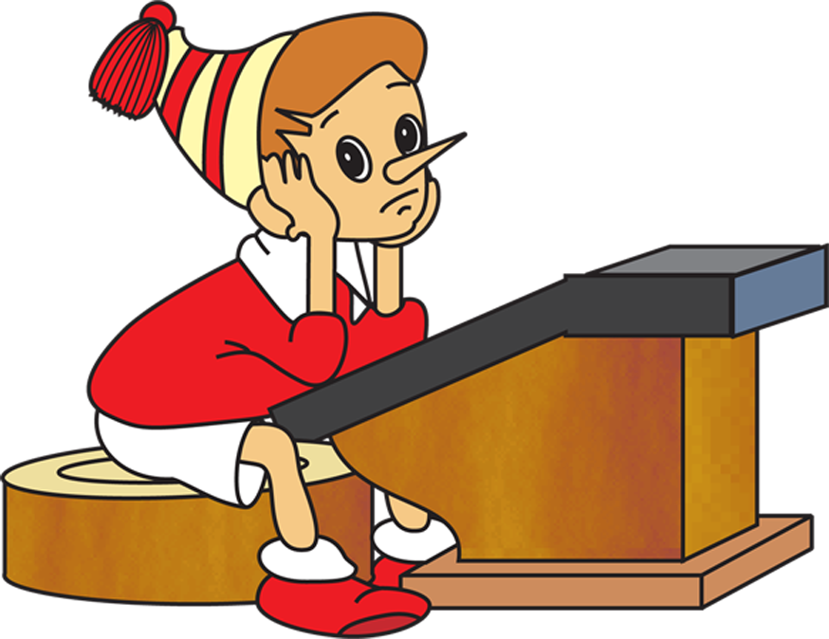
Занятие № 8
Звук [Ф]
Звук [Ф’]
Звуки [Ф] - [Ф’]
Буква Ф, ф

Slide 4



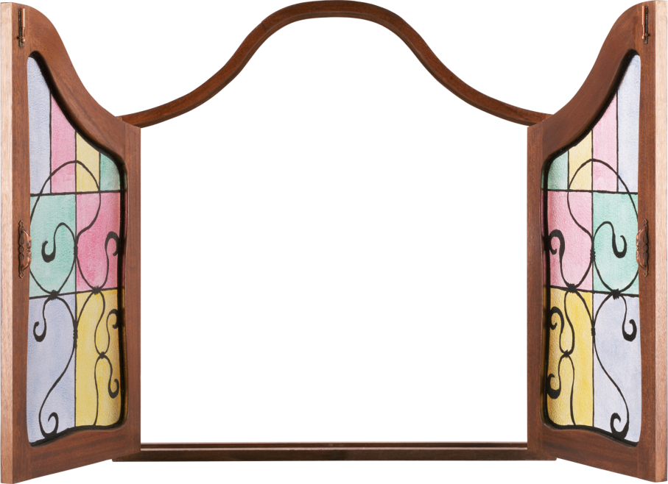



Звук [Ф]
Характеристика звука [Ф] - [Ф’]
«Кто внимательнее?», «Эхо»
«Звуки на ладошке»
«Найди картинки со звуком [Ф]-[Ф’]
«Физкультминутка»
«Найди место звука в слове»
«Звуковой анализ»

Slide 5
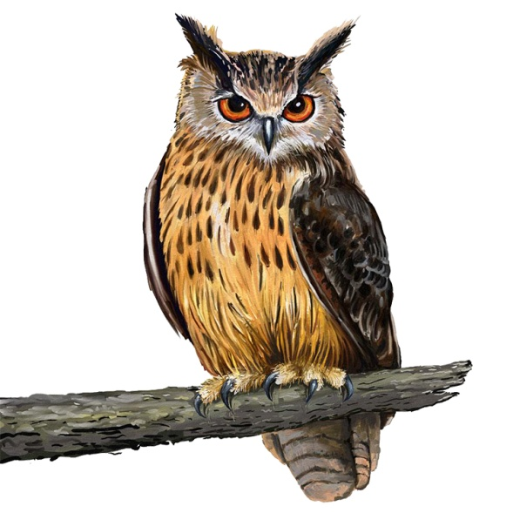
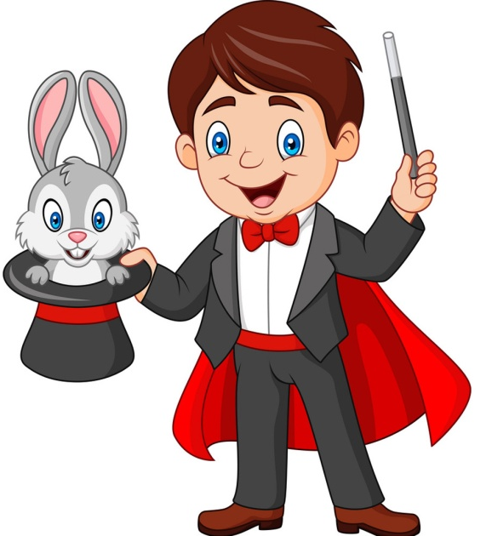
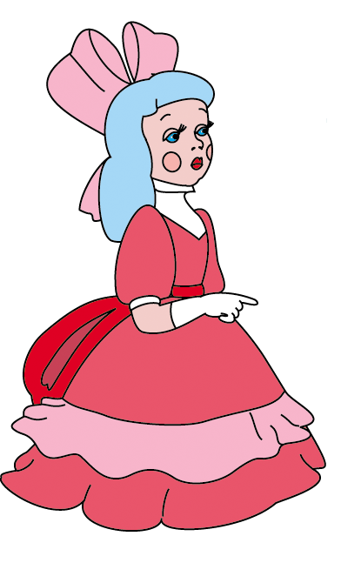
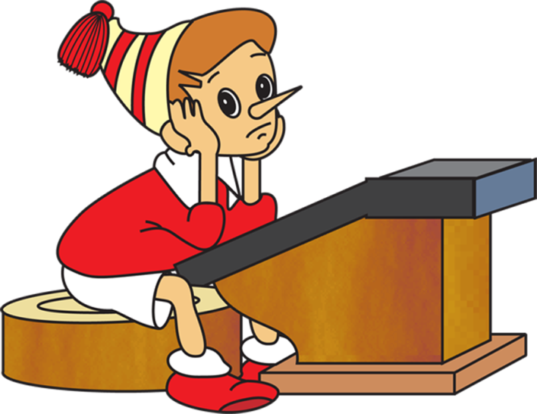
В моих руках любой предмет
Как будто заколдован.
Вот шарик есть, а вот уж нет!
Вот появился снова!
То там, то здесь,
То нет, то есть!
И вот уж шариков не счесть!
Смотри, пропали!
Где ж их взять?!
И очень даже странно,
Что достаю я их опять…
Из твоего кармана!
Загадки
Глазастый ловец
При свете- слепец.
Живёт в лесу,
Ухает, как разбойник.
Страшная птица,
А людей боится.

Slide 6
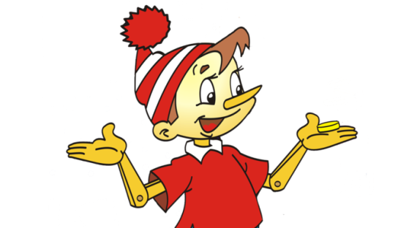
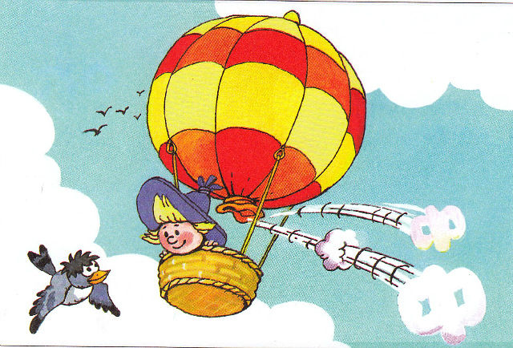
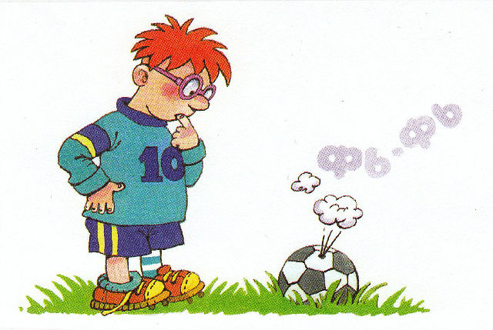







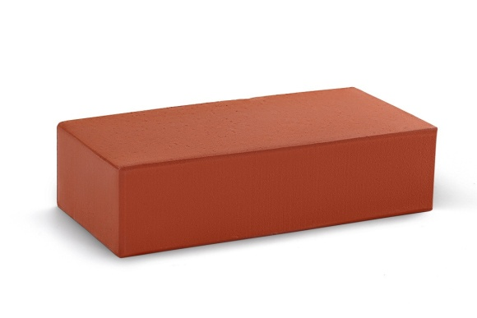

Характеристика звуков [Ф] - [Ф’]

Slide 7



Slide 8
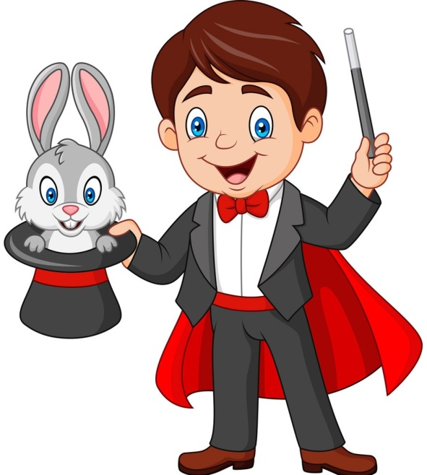
Игра «Эхо»

Slide 9

Игра «Перевертыши»

Slide 10

Найди предметы со звуком [Ф], [Ф’]

Slide 11


Физкультминутка
Поднимите плечики,
Попрыгайте, как кузнечики.
Выше, выше, высоко
Прыгай на носках легко.
Повернитесь вправо, влево,
Приседайте: вниз и вверх.
Вдох и выдох. Тишина.
Поработать нам пора.

Slide 12
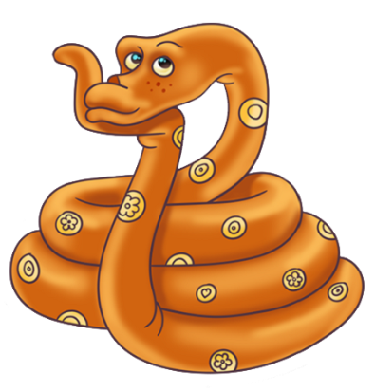
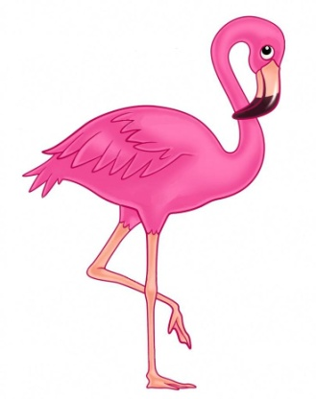


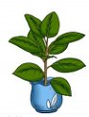
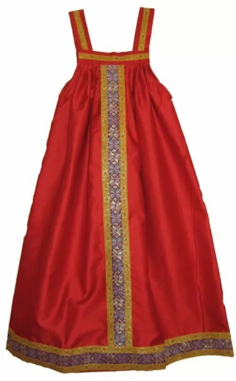


«Найди место звука в слове»

Slide 13



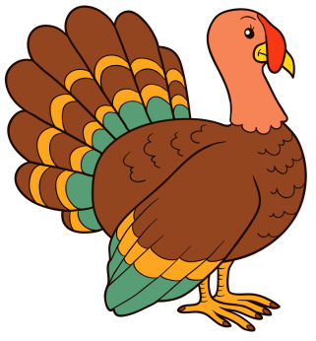
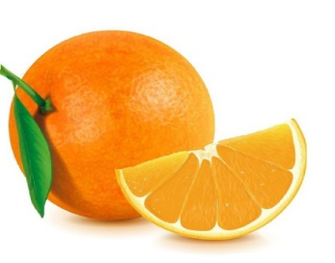


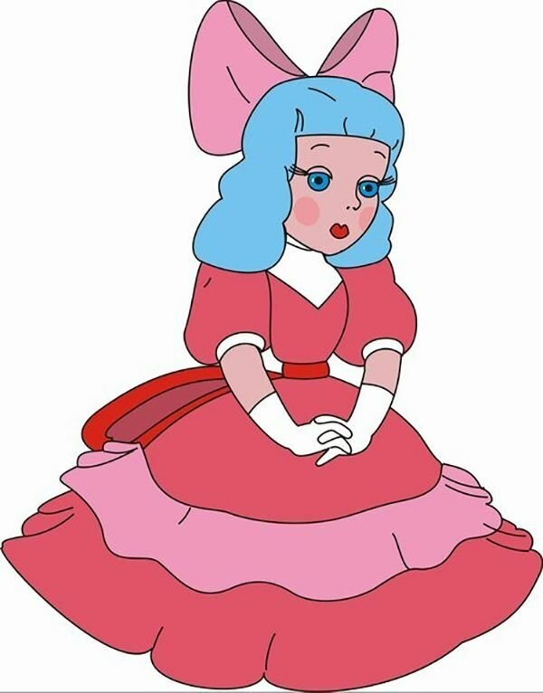

Slide 14
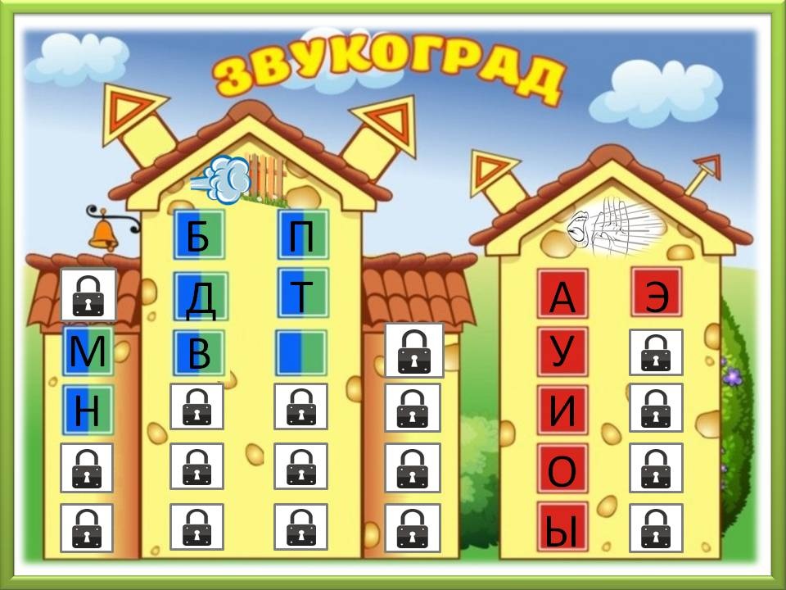

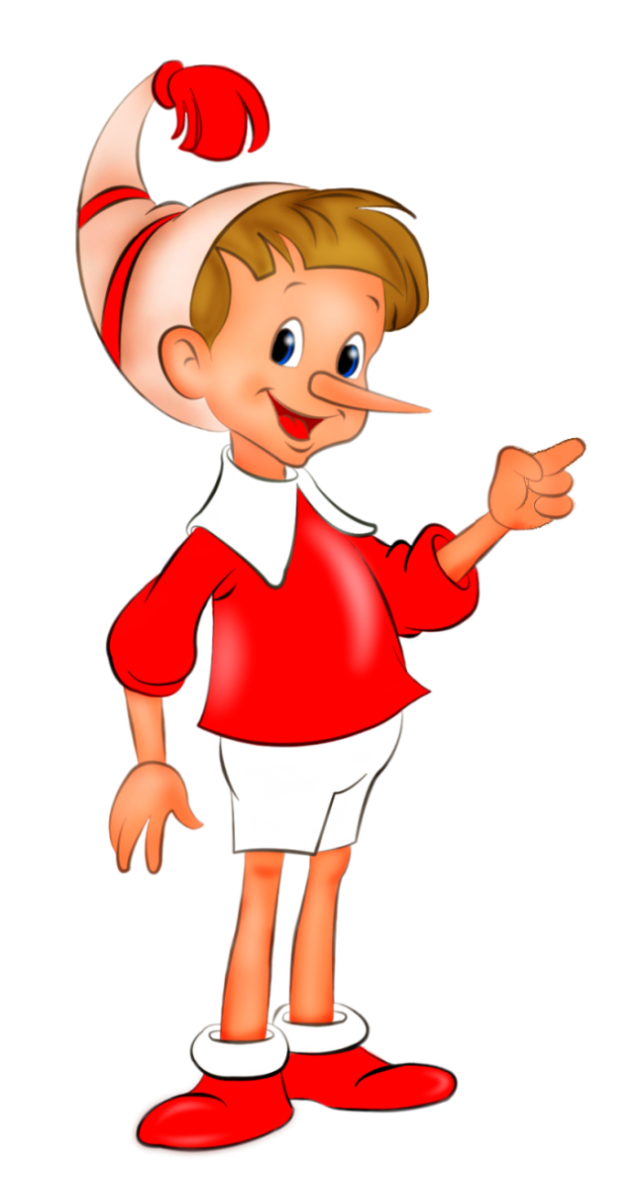
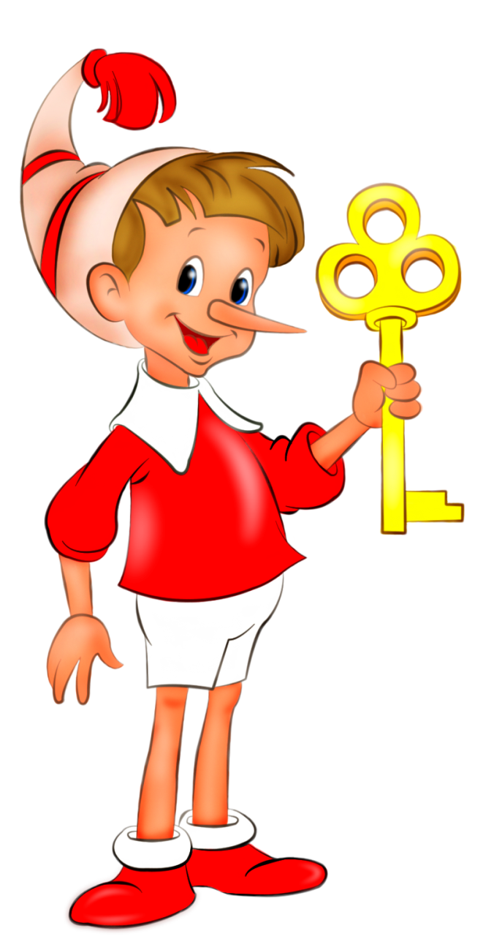


Slide 15

Молодцы!

Slide 16
Дятел Источник: https://ihappymama.ru/iq/zagadki/zagadki-pro-dyatla-s-otvetami/

